Slide 1

10-СЫНЫП · ЭЛЕКТРОСТАТИКА
Электр өрісі
Notes:
Ұйымдастыру. Құндылық: Заң және тәртіп. «Тәртіпке бағынған құл болмайды, тәртіпсіз ел болмайды» – Бауыржан Момышұлы.

Slide 2
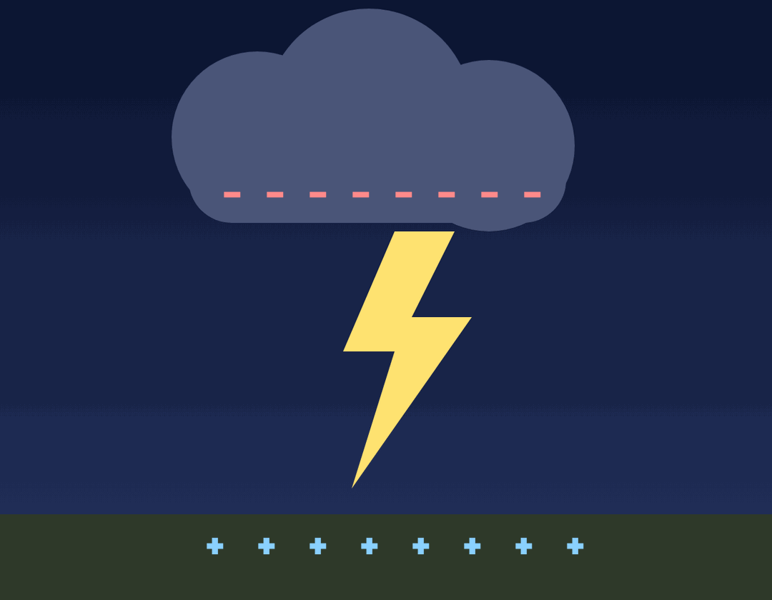
Найзағай кезінде неліктен аяқты жинап, бір орында отыру керек («қадамдық кернеу»)?
?
Notes:
Ой қозғау: оқушылардың болжамын тыңдап, тақтаға жазыңыз. Өткен тақырыпты еске түсіру — «Ыстық орындық»: Бір оқушы тақта алдындағы орындыққа отырады, сынып «Электр өрісі» тақырыбы бойынша 4–5 сұрақ қояды.

Slide 3
Бүгін үйренеміз
1
2
3
Эквипотенциал беттерді сипаттайды
Біртекті өріс үшін E = U/d байланысын қолданады
Гравитациялық және электростатикалық өрістердің сипаттамаларын салыстырады
3
Notes:
Оқу мақсаты: 10.3.1.3 -гравитациялық және электростатикалық өрістердің қасиеттерін салыстыру

Slide 4
ЖАҢА ҰҒЫМ
Эквипотенциал бет
Барлық нүктелерінің потенциалы бірдей бет; күш сызықтары оған перпендикуляр.
4
Notes:
Жаңа білім — «Т-кесте»: Мұғалім жаңа материалды түсіндіреді; оқушылар «Ұғым / формула – Мағынасы / мысал» Т-кестесін толтырады.

Slide 5
ЖАҢА ҰҒЫМ
Біртекті өріс
E = U/d (В/м).
E = U/d
5

Slide 6

ЖАҢА ҰҒЫМ
Гравитация ↔ электростатика
m ↔ q, g ↔ E, gh ↔ φ, G ↔ k.
6

Slide 7

МОДЕЛЬМЕН ТЕКСЕР
Өзің тексеріп көр
Параметрді өзгертіп, нәтижені бақыла.
7
Notes:
Модельді тақтада оқушымен бірге басқарыңыз: «Не өзгереді деп ойлайсың?» деп алдын ала сұраңыз.

Slide 8

Виртуалды зертхана Сабақтың ортасы · 12 мин
PhET симуляциясы
1
Симуляцияны QR-код арқылы ашыңдар
2
Параметрлерді өзгертіп, нәтижені бақылаңдар
3
Қандай шама қалай өзгереді? Қорытындыны дәптерге жазыңдар
phet.colorado.edu/en/simulations/charges-and-fields
Электр өрісі
8

Slide 9
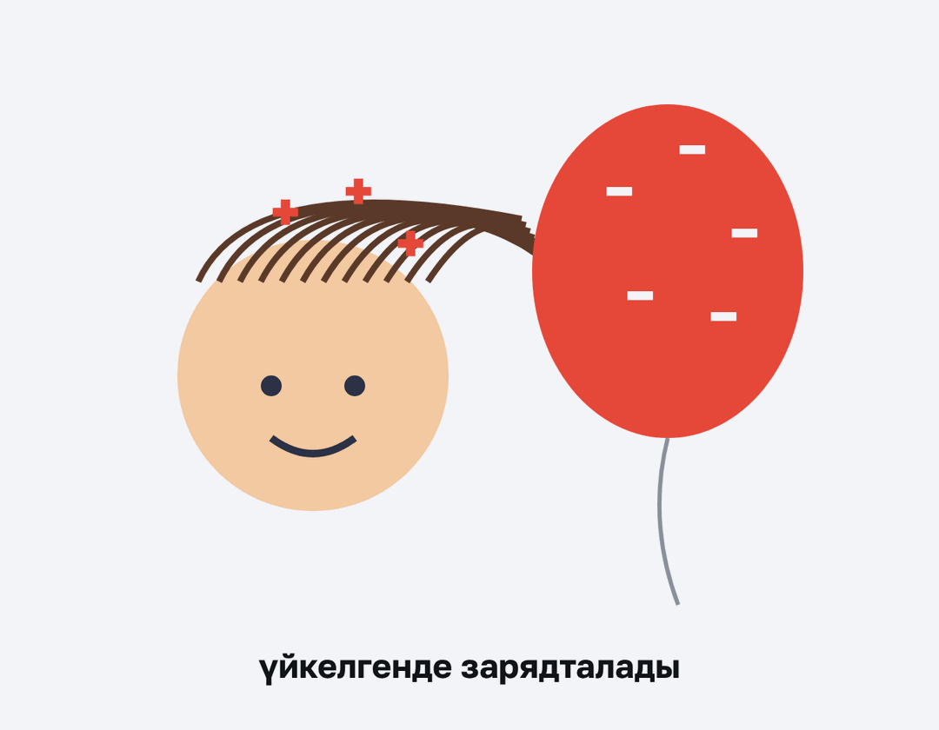
Сұрақ
Нүктелік заряд өрісінде қашықтық 2 есе артса, E:
2 есе артады
A
2 есе кемиді
B
4 есе кемиді
C
C
Өзгермейді
D
9
Notes:
Жылдам тексеріс: оқушылар саусақпен 1–4 көрсетеді немесе «Сынып» режимінде телефоннан жауап береді.

Slide 10

Сұрақ
Оң зарядтың күш сызықтары:
Болмайды
A
Зарядтан шығады
B
B
Зарядқа кіреді
C
Тұйық шеңбер
D
10
Notes:
Жылдам тексеріс: оқушылар саусақпен 1–4 көрсетеді немесе «Сынып» режимінде телефоннан жауап береді.

Slide 11
A Түсінемін
Біртекті өрісте E = 400 В/м. 5 см қашықтықтағы нүктелердің потенциалдар айырымы?
ЖАУАБЫ
U = 20 В.
11
Notes:
Практикалық жұмыс — «Эстафета»: Әр қатарға бір тапсырма беріледі, қатардағы оқушылар кезекпен шешімді жалғастырады; бірінші дұрыс аяқтаған қатар жеңеді.. Саралау: А — бәріне, B — көпшілігіне, C — жоғары деңгейге. ЕББҚ: аудио/бейне нұсқау, нұсқауды тақтаға жазып қою; суретті тірек-сызба және қадамдық нұсқаулық.

Slide 12

B Қолданамын
Пластиналар арасындағы (d = 1 см, U = 500 В) тамшыда 3 электрон артық. Тамшы тепе-теңдікте болуы үшін массасы қандай болуы керек?
ЖАУАБЫ
qE = mg → m = 3·1,6·10⁻¹⁹·5·10⁴/10 = 2,4·10⁻¹⁵ кг.
12
Notes:
Сергіту сәті: «Толқын». Қатар бойынша кезекпен тұрып-отыру арқылы «толқын» жасайды.

Slide 13
C Талдаймын
Жерге түскен найзағайдан кейін жер бетінде потенциал радиус бойымен азаяды. «Қадамдық кернеудің» физикасын эквипотенциал беттер арқылы түсіндір.
ЖАУАБЫ
Аяқтар әртүрлі эквипотенциал беттерде болса – денеден ток өтеді; аяқтарды жинау U-ны азайтады.
13

Slide 14
Сұрақ
Біртекті электр өрісі қай жерде болады?
Жазық конденсатор пластиналары арасында
Еш жерде
A
A
B
Магниттің жанында
Нүктелік заряд маңында
C
D
14

Slide 15
Есте сақта
Эквипотенциал бет — Барлық нүктелерінің потенциалы бірдей бет…
Біртекті өріс — E = U/d (В/м)
Гравитация ↔ электростатика — m ↔ q, g ↔ E, gh ↔ φ, G ↔ k
15

Slide 16
Үй тапсырмасы
§34; 3 есеп.
A
Милликен тәжірибесі туралы шағын зерттеу.
B
Электр қауіпсіздігі (қадамдық кернеу) жадынамасы.
C
16

Slide 17
Бағдаршам
Бәрін түсіндім
Сұрағым бар
Көмек керек
17
Notes:
Рефлексия: жасыл – бәрін түсіндім; сары – сұрағым бар; қызыл – көмек керек.. Кері байланыс: Wordwall

Slide 18
Сабаққа рахмет!
«Тәртіпке бағынған құл болмайды, тәртіпсіз ел болмайды»
— Бауыржан Момышұлы

